Slide 1
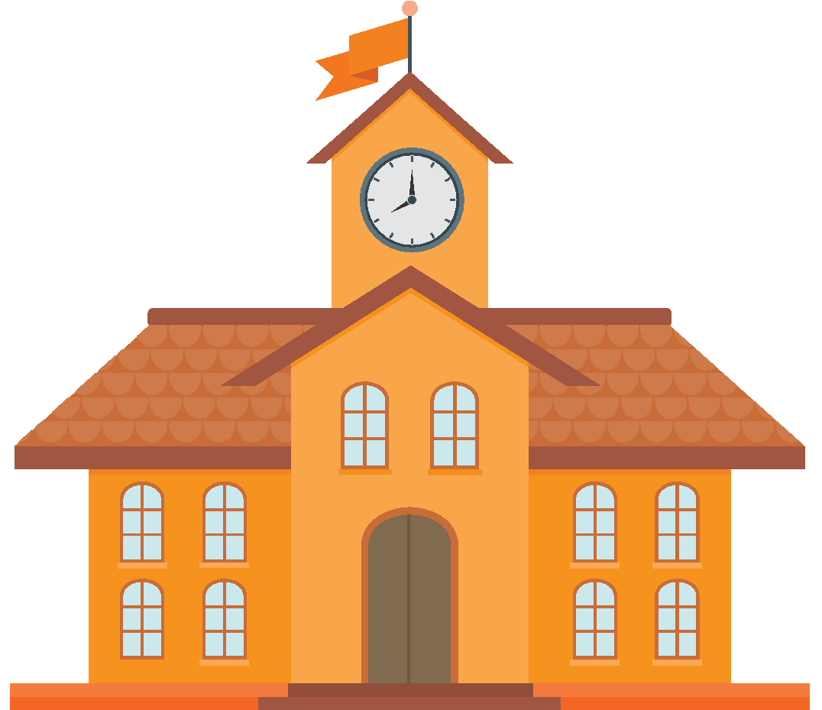




KHỞI ĐỘNG

Slide 2




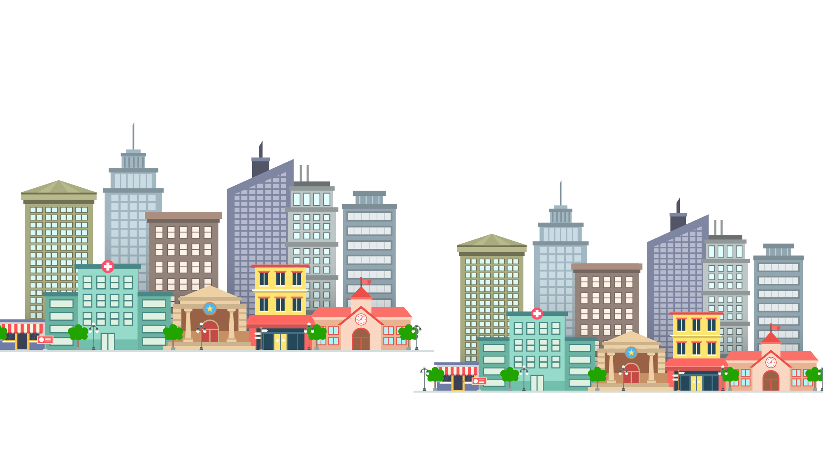
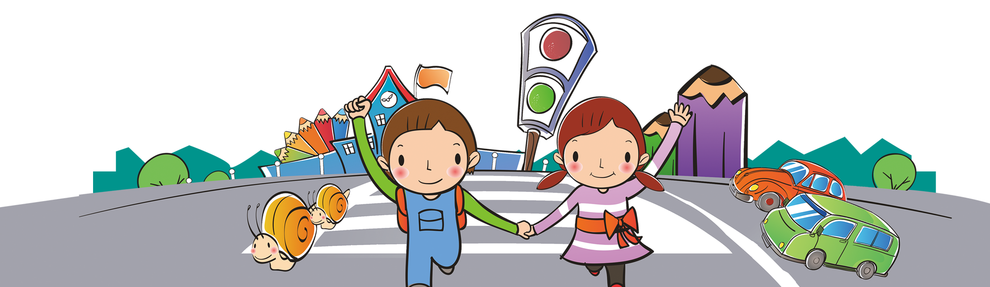
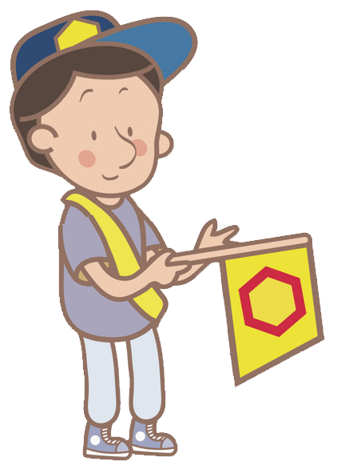
Thứ 6, ngày 19 tháng 12 năm 2025

Slide 3
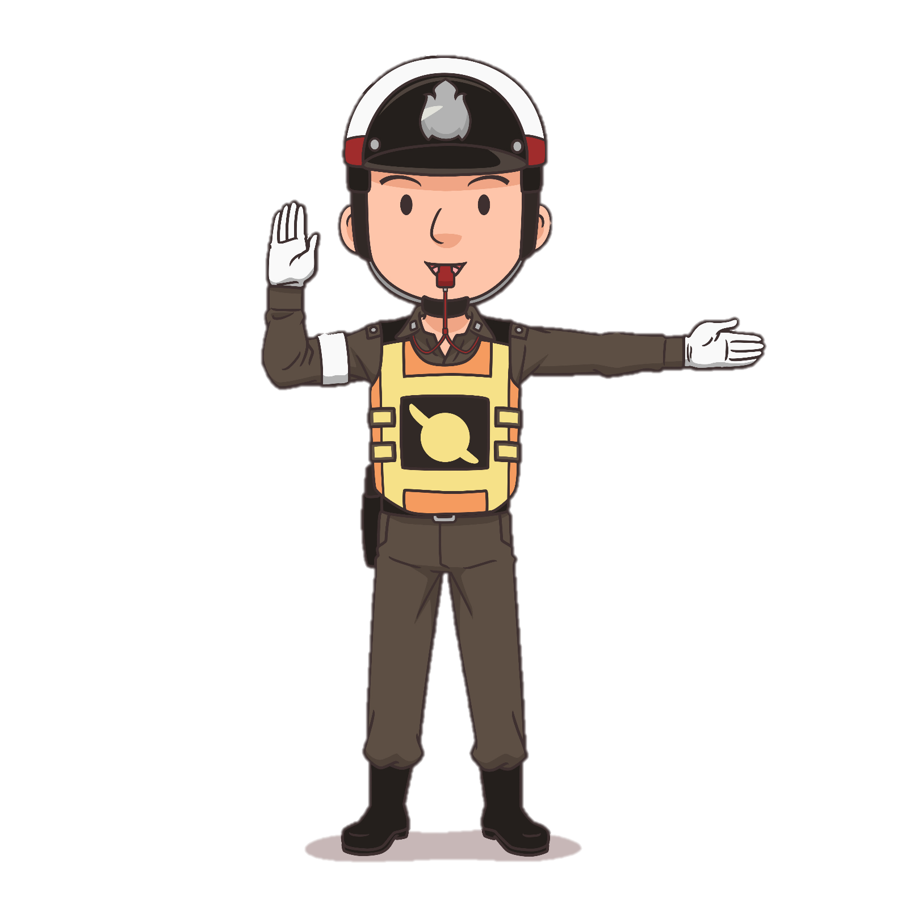
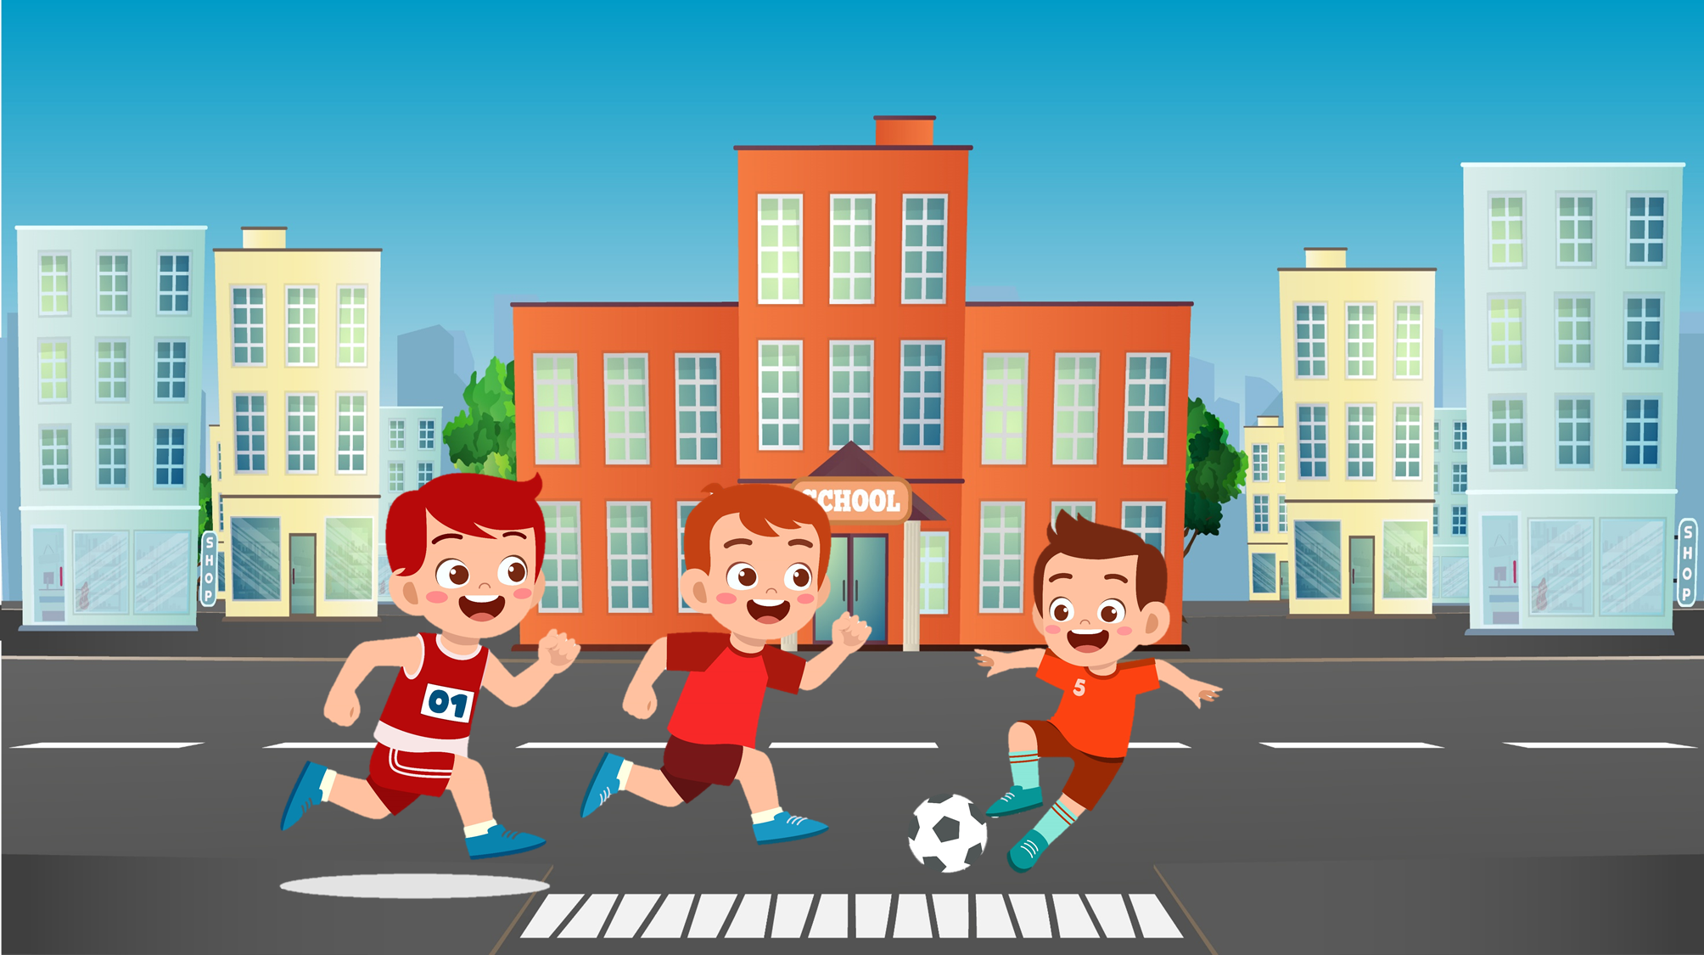
Em hãy nói về một tình huống giao thông nguy hiểm. Theo em, tại sao lại xảy ra tình huống đó?
Đá bóng trên đường rất nguy hiểm. Gây cản trở giao thông và rất dễ xảy ra tai nạn.

Slide 4
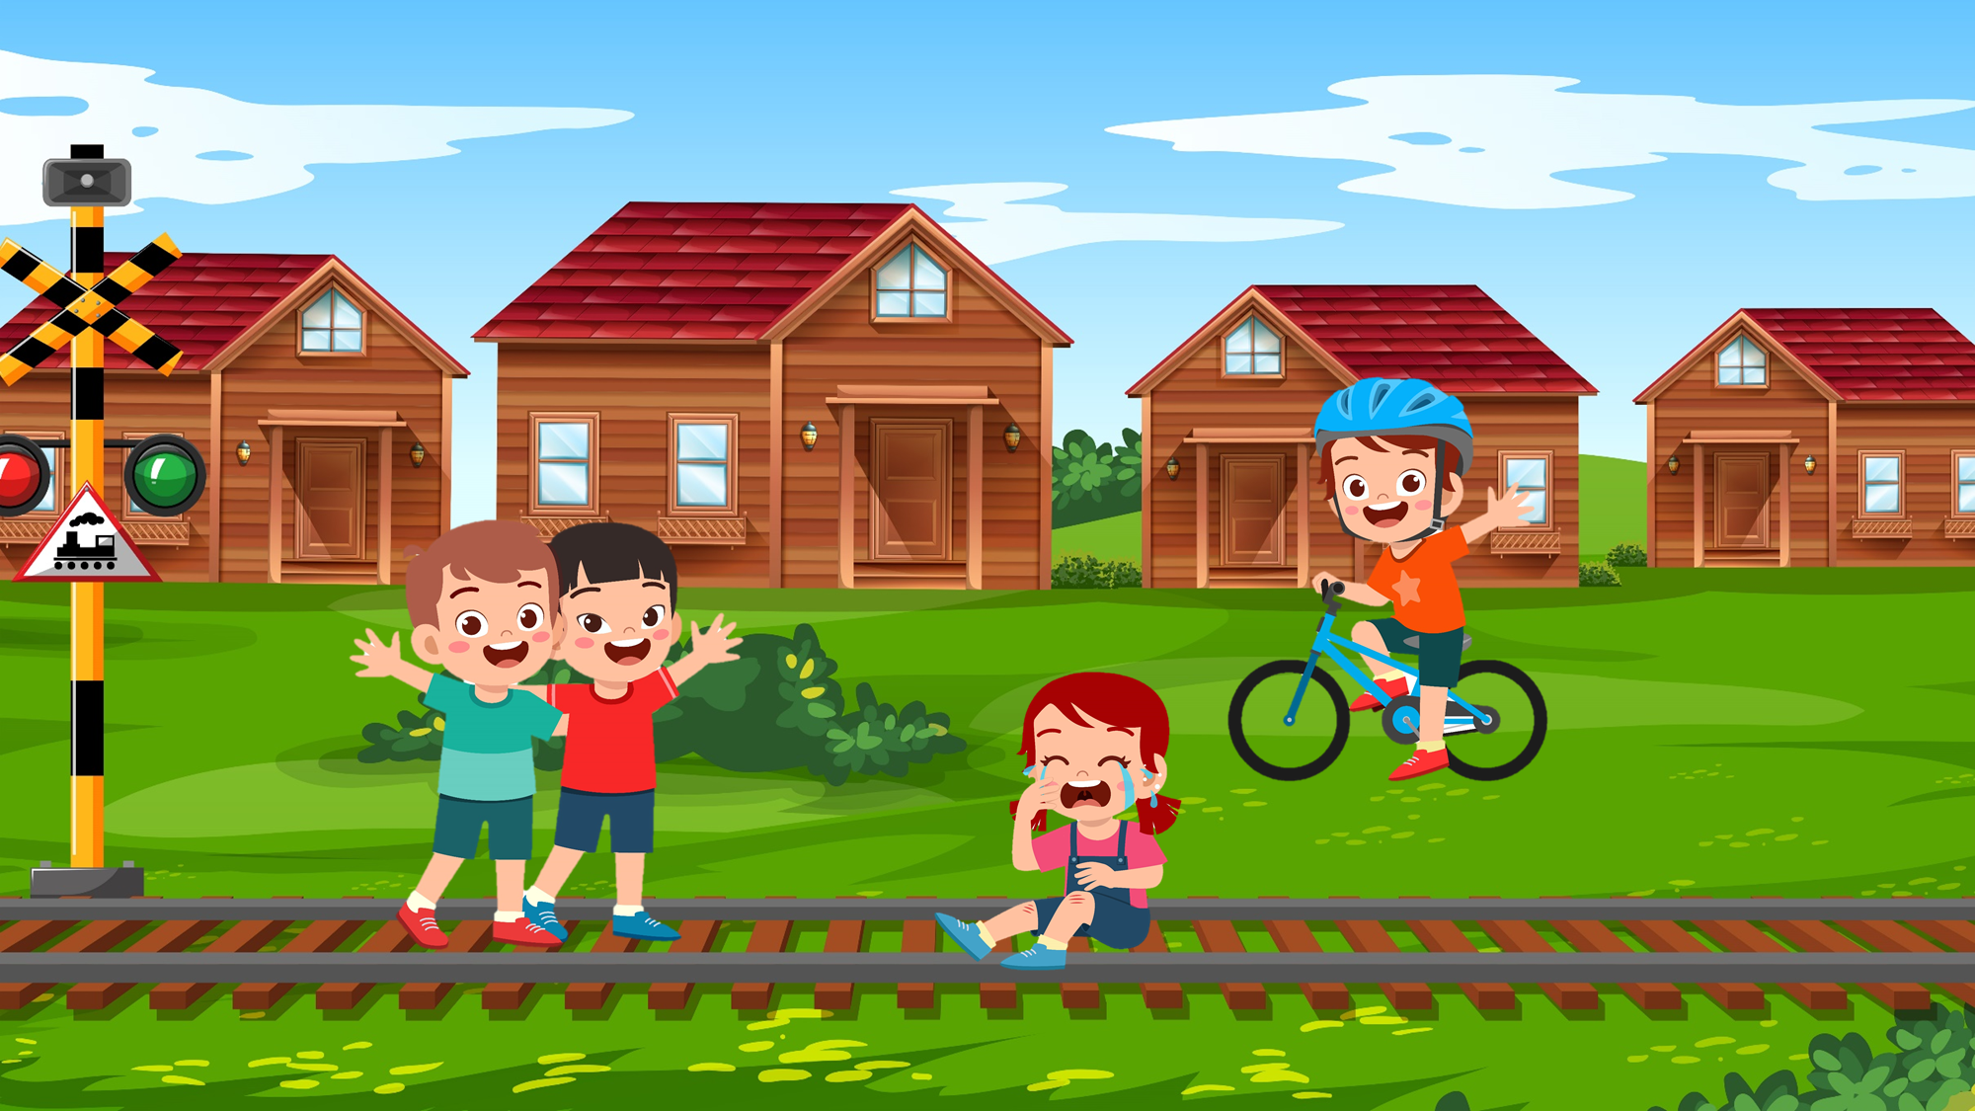
Em hãy nói về một tình huống giao thông nguy hiểm. Theo em, tại sao lại xảy ra tình huống đó?
Chơi đùa ở trên đường ray tàu hỏa rất nguy hiểm. Rất dễ xảy ra tai nạn.

Slide 5
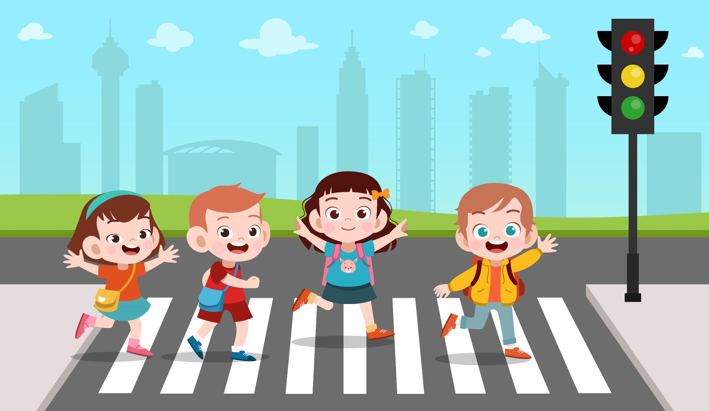

Thứ 6, ngày 19 tháng 12 năm 2025

Slide 6



Thứ 6, ngày 19 tháng 12 năm 2025
Hoạt động 1
Hoạt động 1
Tìm hiểu các quy định khi đi trên phương tiện giao thông

Slide 7
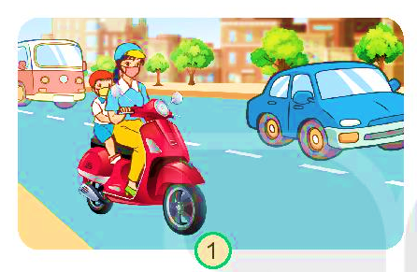
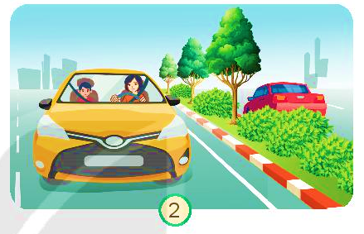
1. Quan sát và cho biết các bạn trong mỗi hình dưới đây đã thực hiện quy định nào khi đi trên các phương tiện giao thông.
Đội mũ bảo hiểm khi đi xe máy
Thắt dây an toàn khi đi ô tô

Slide 8
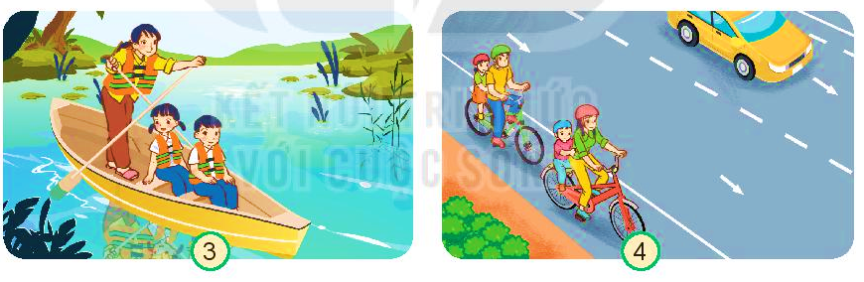
1. Quan sát và cho biết các bạn trong mỗi hình dưới đây đã thực hiện quy định nào khi đi trên các phương tiện giao thông.
Mặc áo phao khi đi thuyền
Đi xe đạp đúng làn đường

Slide 9
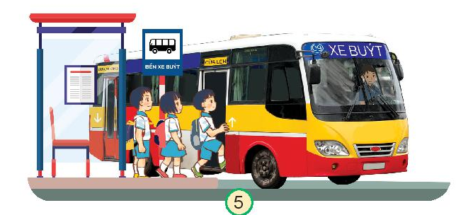
1. Quan sát và cho biết các bạn trong mỗi hình dưới đây đã thực hiện quy định nào khi đi trên các phương tiện giao thông.
Xếp hàng lên xe buýt

Slide 10

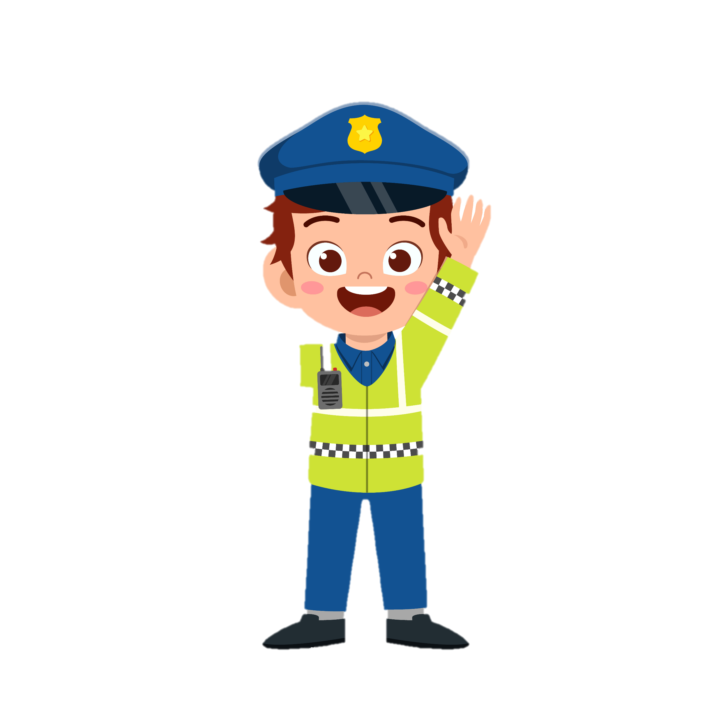
Thứ 6, ngày 19 tháng 12 năm 2025
KẾT LUẬN
Để đảm bảo an toàn giao thông cần tuân thủ các quy định khi đi trên đường như: Đội mũ bảo hiểm khi đi xe máy, thắt dây an toàn khi ngồi trên ô tô, mặc áo phao, không đùa nghịch khi đi thuyền……

Slide 11
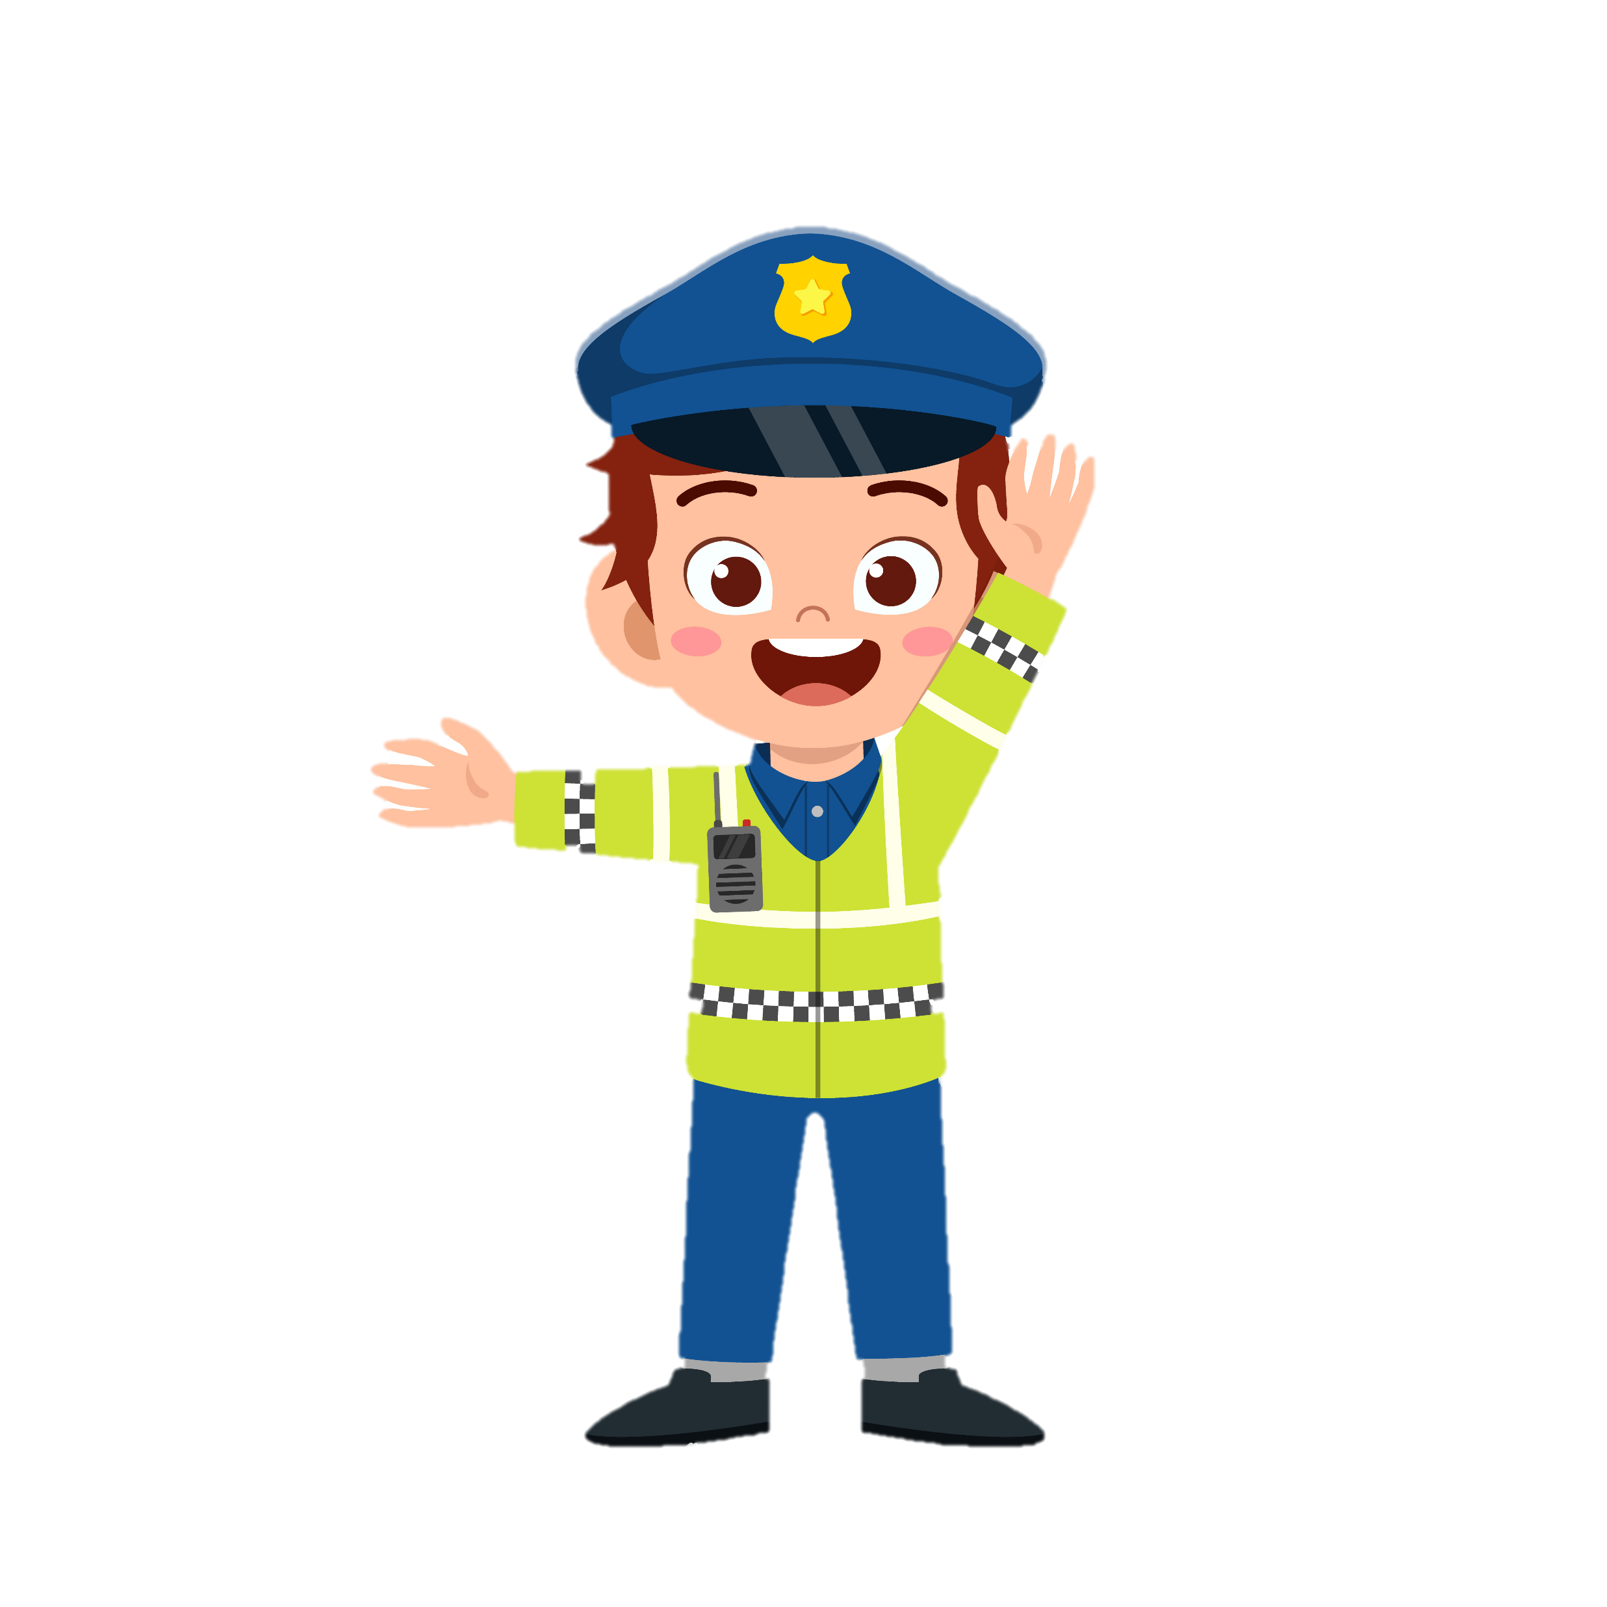
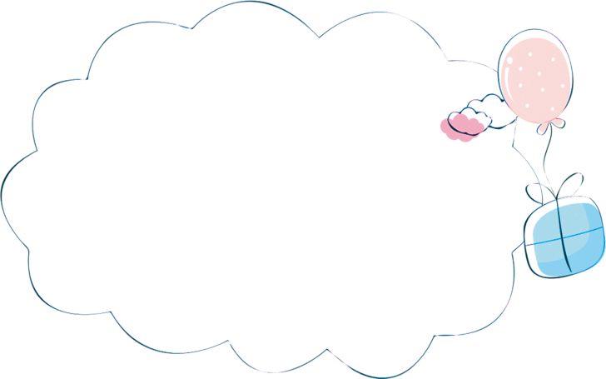
Kể thêm một số quy định khi trên phương tiện giao thông mà em biết.

Slide 12
LUYỆN TẬP,
THỰC HÀNH

Slide 13

Thứ 6, ngày 19 tháng 12 năm 2025
Hoạt động 2
Hoạt động 2
Dự đoán, nhận biết tình huống nguy hiểm có thể xảy ra khi tham gia giao thông

Slide 14
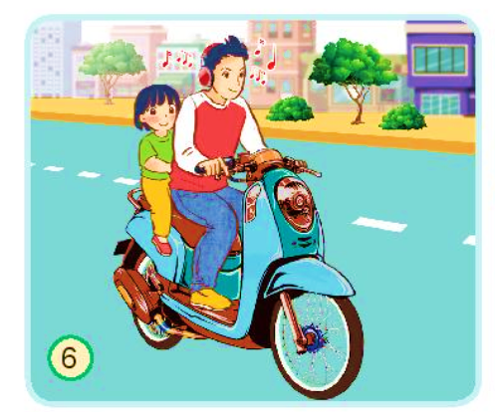
2. Điều gì có thể xảy ra trong mỗi tình huống sau? Vì sao?
Nghe nhạc và không đội mũ bảo hiểm khi đi xe máy. Nếu như xảy ra va chạm đập đầu xuống đường rất nguy hiểm.

Slide 15
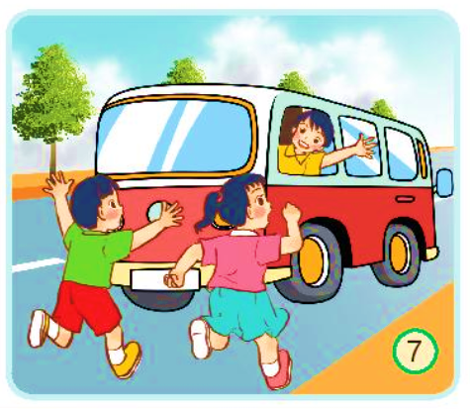
2. Điều gì có thể xảy ra trong mỗi tình huống sau? Vì sao?
Đuổi theo ô tô, ngồi trong ô tô vươn người ra ngoài, nếu có xe khác chạy qua hoặc có cây ven đường có thể xảy ra tai nạn nguy hiểm.

Slide 16
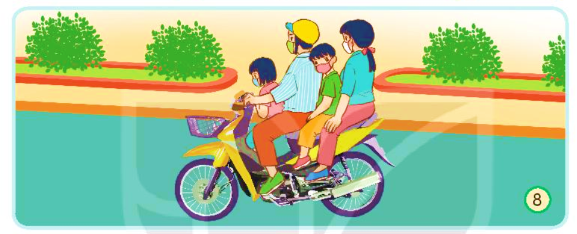
2. Điều gì có thể xảy ra trong mỗi tình huống sau? Vì sao?
Chở quá số người quy định, không đội mũ bảo hiểm khi xảy ra tai nạn người ngồi sau có thể bị văng ra xa và chấn thương sọ não.

Slide 17
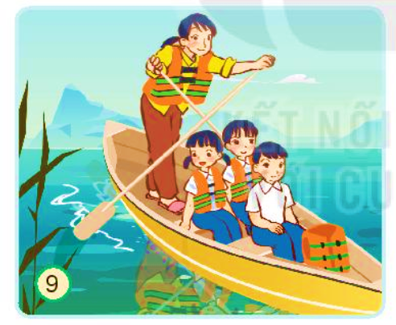
2. Điều gì có thể xảy ra trong mỗi tình huống sau? Vì sao?
Một bạn nam không mặc áo phao khi đi thuyền, sẽ nguy hiểm nếu không may bị ngã sẽ bị đuối nước.

Slide 18
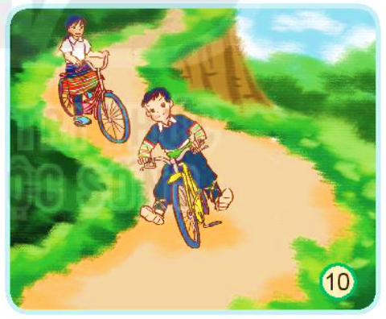
2. Điều gì có thể xảy ra trong mỗi tình huống sau? Vì sao?
Đi xe đạp lao xuống dốc ở miền núi rất nguy hiểm vì có thể bị té xe hoặc lao xuống vực sâu.

Slide 19
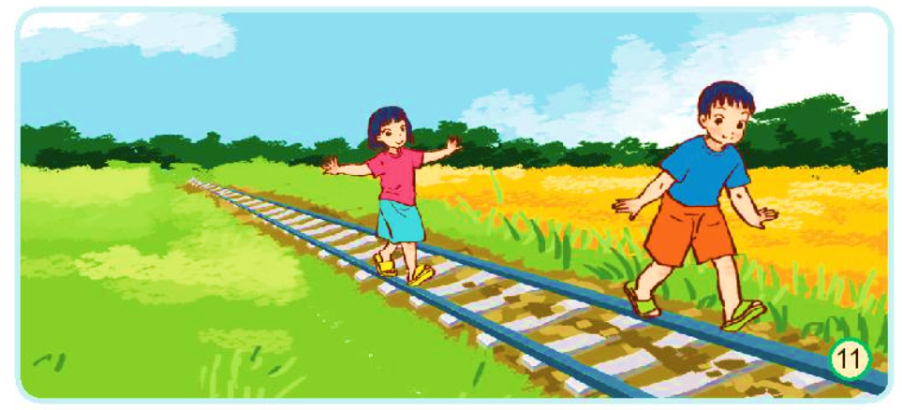
2. Điều gì có thể xảy ra trong mỗi tình huống sau? Vì sao?
Chơi đùa trên đường tàu sẽ nguy hiểm
nếu có tàu chạy qua.

Slide 20
Thứ 6, ngày 19 tháng 12 năm 2025
KẾT LUẬN
Để đảm bảo an toàn giao thông cần tuân thủ các quy định khi đi trên đường như: Đội mũ bảo hiểm khi đi xe máy, thắt dây an toàn khi ngồi trên ô tô, mặc áo phao, không đùa nghịch khi đi thuyền……

Slide 21
Thứ 6, ngày 19 tháng 12 năm 2025
Vận dụng

Slide 22


Slide 23




Về nhà: Kể với người thân về đèn giao thông và biển báo đã học

Slide 24


Thứ 6, ngày 19 tháng 12 năm 2025

